Slide 1
MESLEK SEÇİMİNDE VELİNİN ROLÜ

Slide 2
Anne baba olarak geleceğe yönelik en değerli yatırımlarımız çocuklarımızdır. Çok sevdiğimiz çocuklarımız için her şeyin en iyisini en güzelini isteriz. Bu istekle daha çocuklarımız doğmadan onlarla ilgili önemli kararlar alırız ve büyüyünce hangi mesleği seçeceğine ilişkin hayaller kurarız.

Slide 3

Ninnilerimizde bile dile getiririz çocuklarımızın meslek seçimlerine yönelik isteklerimizi;
Uyusun da büyüsün ninni, tıpış tıpış yürüsün ninni, okullara gitsin, büyük adam olsun.’ ninnileri ile büyüdüğümüz söyleyebiliriz.

Slide 4
Bu çalışma; çocuğunuzun kendini tanıyıp kendine uygun mesleği seçerek mutlu, üretken ve başarılı bir hayat sürmesi için, size ve çocuklarınıza yol gösterecektir.

Slide 5
Meslek seçimindeki en önemli faktör bireyin içinde yaşadığı ailedir.
Anne ve babaların çocuklar üzerindeki etkileri olumlu olabildiği gibi olumsuz da olabilmektedir.
Ülkemizde , aileler çocuklarını koruma ve kollama adına her türlü desteği verirken aynı zamanda onların kararlarına da çoğu kez müdahale etmekte ve çocuklarını kendi arzu ve değerlerini yansıtan kararlara zorlamaktadır.

Slide 6
Öğrenciler kendi istekleri ile ailelerin beklentileri arasında bocalamakta ya kendi isteklerinden vazgeçme ya da aileleriyle ters düşme gibi bir ikilemi yaşamaktadırlar. Bu ikilemi , ailenin isteklerini yerine getirerek çözmeye çalışan öğrencilerin de, üniversite yıllarında hatta sonraki yıllarda bile mutlu olamadıkları gözlenmektedir.

Slide 7
Anne babaların kendi yaşamlarında gerçekleştiremedikleri isteklerini çocuklarının yaşamında gerçekleştirmek için onları zorlamaları kadar, aşırı özgürlükçü bir tutumla onları kariyer gelişim süreçlerinde tamamen serbest bırakmaları da uygun değildir.

Slide 8
Ailenin Çocuklarını Mesleğe Yöneltmede Gösterdiği Yanlış Davranışların Bazılarını Şöyle Sıralamaktadır:
1. Çocuğu Araç Olarak Görmek “Ben olamadım, bari şimdi O olsun! Yanlışı: Anne ya da baba kendi gerçekleştirmek istediği istek ve hayalleri gerçekleştirememiş; içi buruk ve hayal kırıklığı ile dolu ise bu hayalleri çocuğunun gerçekleştirmesini isteyebilmektedir.

Slide 9
2. “Yediğin önünde, yemediğin ardında, bir tek işin var, çalışmak!” Yanlışı: Anne babalar çocuğu yatırım aracı olarak görebilmektedir. Çocuklarına çok emek verdiklerini, çok masraf ettiklerini kısacası onlar için çok şey yaptıklarını söyleyerek onları baskı altına alabildikleri görülmektedir.

Slide 10

3. Kıyaslama Yanlışı: Aileler de sık sık yapılan yanlışlardan birinin de çocuğu bir başkasıyla kıyaslamak olduğu görülmüştür. Kıyaslama başarıya engeldir ve olumsuz bir aile ortamı yaratmaktadır. “ bak ablan yaptı, sen de yap!” gibi.

Slide 11
4. Hata Odaklı Aile Ortamı: Anne babalar çocukların geçmişteki hataları üzerine odaklanmakta , bu tavırları sonucu özgüvenini kaybeden öğrenci, hata yapmaktan daha da korkar hale gelmektedir.

Slide 12
5. Gerçeğe Saygı: “Çok Zeki Ama Çalışmıyor!” Yanlışı: Anne babanın çocuğun gerçek kapasitesini görememesi yapılan çok yaygın bir hata olarak görülmektedir. Bu hata, anne babanın, “Çok zeki ama çalışmıyor!” diye öfkelenerek çocuğun üzerinde daha büyük bir baskı uygulamasına neden olmaktadır. Aynı şekilde çoğu öğretmenin de özellikle veli toplarında anne babalara bu yanlış tutumu desteklediği görülmektedir.

Slide 13
6. Ergenlik Dönemini Görmeme Yanlışı: Sınava hazırlık dönemi ergenlik dönemine rastladığından, öğrencinin aileden uzaklaşma ve birey olma eğilimlerinin anlayışla karşılanması beklenmektedir.

Slide 14
7. Sistemi Tanımama Yanlışı: Konuyla ilgilenen eğitimcilerin ve anne babaların bildiği gibi sınava hazırlık ve sınav tercih listesinin hazırlanması dönemlerinde uzman desteği almak çok önemlidir.

Slide 15
8. Öğrenciyi Tanımamaktan Kaynaklanan Yanlışlar: Çoğu anne babanın çocuğunu gerçek anlamda tanımaması meslek seçiminde önemli bir sorun olarak görülmektedir. Anne babanın çocuğuyla ilişki kurması, hangi sorunlarla karşı karşıya olduğunu, bu sorunları nasıl tanımlandığını, nasıl çözümler ürettiğini bilmesi önemlidir

Slide 16
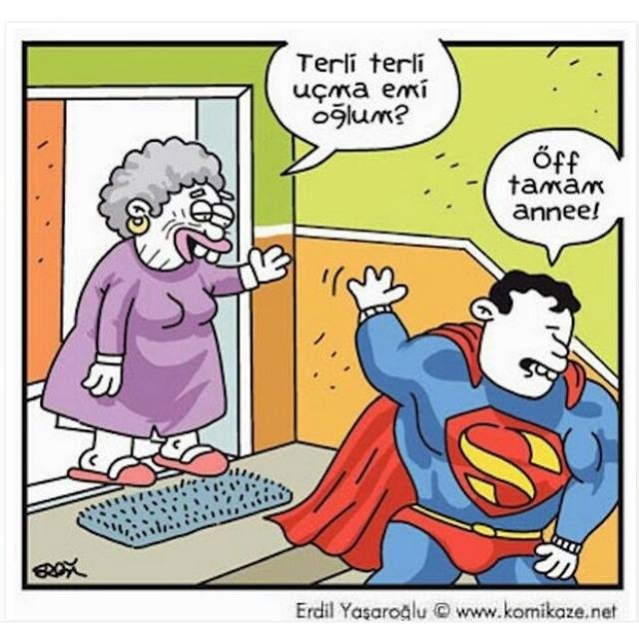
9. Çocukla Gereksiz Çok Konuşma Yanlışı: Anne babaların yaptığı yanlış tutumlardan birinin de çocuklarıyla yerli yersiz çok konuşmalarından kaynaklandığıdır. Çok konuşan aile, giderek etkisini yitirmesinden dolayı çocukların onları giderek önemsemedikleri görülmektedir.

Slide 17
Çocuğunuzun ilgi ve yeteneklerini nasıl keşfedebiliriz?
Çocuğunuzla oyun oynayın , onunla vakit geçirin.
Çocuklarla oyun oynayarak ya da onları oynarken izleyerek onlar hakkında pek çok bilgi edinebilirsiniz.
Kimi çocuk oyunlarında öğretmen rolü, kimisi doktor rolü üstlenerek sevdiği temaları canlandırır. Çocuğunuzu izlerken kendinize şu soruları sormak size rehberlik edebilir:
Onu en çok ne mutlu ediyor, ne heyecanlandırıyor?
Hangi aktiviteleri, hangi oyuncakları tercih ediyor?
Ne ile en çok dikkatini toplayarak vakit geçiriyor?
Boş zamanlarında neler yapıyor? Neyle ilgileniyor?

Slide 18
2. İlgi alanları hakkında sohbet edin, onu dinleyin.
Çocuklar kendi potansiyellerini herkesten iyi bilirler.
Onlar ilgilendikleri şeyler hakkında konuşurken onları dinleyin.
Desteklendiğini hissetmek çocuğun kendisine güvenmesine ve kendisini daha da geliştirmesine yardımcı olacaktır.

Slide 19
3. Ona mümkün olduğunca çok seçenek sunun.
Çocuğunuz için okul aktiviteleri seçerken, spor ya da sanat çalışmalarına yönlendirirken ona bolca seçenek sunun. Sizin hiç ilginizi çekmeyen bir şeyi seçse bile onu mutlaka destekleyin ve denemesini sağlayın.

Slide 20
4. Çok fazla beklenti içerisine girmemeye dikkat edin.
Anne babalar, çocuklarının başarılı olmasını sağlamaya çalışırken kimi zaman çocuklarının yaptıklarını sürekli yorumlayarak, değerlendirerek istemeden onların üstüne yük yüklemiş olurlar. Çocuğunuz size çizdiği bir resmi gösterdiği zaman gereğinden fazla yorum yapmak, çocuğunuzun performansı hakkında kaygılanmasına sebep olabilir ve risk alma, denemeler yapma isteğini azaltabilir.
Çocuklar ne kadar özgürce araştırır ve yeni şeyleri korkusuzca denerse güçlü yönlerini bulmaları o kadar kolay olacaktır.

Slide 21

5. Başkalarıyla karşılaştırmayın.
Çocuğunuzun her hangi bir konudaki performansını asla başka bir çocukla karşılaştırmayın. Her çocuk tek ve özeldir, yetenekleri herkesten farklıdır ve kendine özgüdür.

Slide 22
6. Çocuğunuza güvenin.
Çocukların kendi potansiyellerini, yeteneklerini keşfetmeleri için sizin yapabileceğiniz en önemli şey çocuğunuzun yeni şeyler denemesine, sorular sormasına, araştırmasına, kendini geliştirmesine destek olmaktır.
Onlara güvenin ve kendi yollarını bulmalarına yardım edin. Çocukların kendilerini, yeteneklerini, potansiyellerini bulma yolculuklarında anne babaların onlara rehberlik etmesi hem keyifli, hem de son derece gurur vericidir.

Slide 23
Sevgili veliler çocuğunuzu meslek seçiminde desteklemek için;
Çocuklarınızı erken yaşlardan başlayarak yetenekleri, ilgileri doğrultusunda gerçekçi olarak gözlemlemeli ve değerlendirmelisiniz.
Çocuklarınızı daha iyi tanıyabilmek ve ona rehberlik edebilmek için öğretmenleriyle, iş ve meslek danışmanlarıyla işbirliği yapmalısınız.
Çocuklarınızın çeşitli mesleklere ilgisini göz ardı etmemelisiniz.
Çocuğunuzun ilgi duyduğu, sevdiği, aynı zamanda yeteneklerine uygun olan mesleklere yönelmesine yardımcı olmalısınız.
Çocukların seçeceği meslekler konusunda fikirleri sık sık değişse de söylediklerini sabırla dinlemeli, kararsızlıklarını anlayışla karşılamalı, fikirlerinin olgunlaşmasına yardımcı olmalısınız.
Çocuğunuzun doğru karar almasına katkı sağlamak için meslekler hakkında bilgi sahibi olmalısınız.

Slide 24
Sevgili veliler çocuğunuzu meslek seçiminde desteklemek için;
Karar verme aşamasında çocuğunuzun seçmeyi düşündüğü mesleğin ona uygun olup olmadığını, çocuğunuzun kişilik özelliklerini göz önünde tutarak birlikte değerlendirmelisiniz.
Çocuğunuza seçeceği meslek konusunda baskıcı davranmamalısınız.
Bir mesleğin sadece kazancının ve statüsünün iyi olmasının başarı ve mutluluğu beraberinde getirmeyeceğini göz ardı etmemelisiniz.
Anne baba olarak çocuklarınızı geleceğin dünyasında yer alacak şekilde yetiştirmeli ve onları yeteneklerine göre geleceğin mesleklerine doğru yönlendirmelisiniz.
Meslek seçimi konusunda yol gösterebilir, fikrinizi söyleyebilirsiniz ama son kararı çocuğunuza bırakmalısınız.

Slide 25
Kaynakça
https://www.iskur.gov.tr/kurumsal-bilgi/yayinlar/
Okulun Ve Ailenin Öğrencilerin Meslek Seçimindeki Rolü
Yüksek Lisans Tezi -Ümran TURAN
Yeşilyaprak,B.(2014).Mesleki Rehberlik ve Kariyer Danışmanlığı

